Slide 1
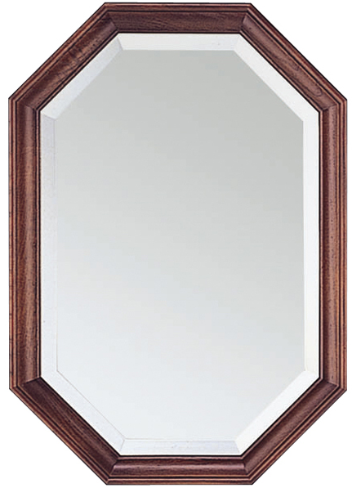
스마트미러(4조)
스마트미러만들기
SMART
MIRROR
20145149 이병호(기여도 : 2.5) 20145133 성시홍(기여도 : 2.5)
20145129 박정서(기여도 : 2.5)
20165325 이유미(기여도 : 2.5)

Slide 2




목차
2. 구성 서비스
-딥러닝 서비스
-기타서비스
1. 스마트미러 제작 목적
SMART
MIRROR
Smart mirror
3. 전체 구성도
4. 활용방안 및 기대효과

Slide 3
1. 스마트미러 제작 목적
스마트미러 제작동기
SMART
MIRROR

Slide 4
1. 스마트미러 제작 목적
“
스마트기기란 무엇일까?
smart device
스마트 기기, 스마트 디바이스, 스마트 장치
1. 네트워크(주로 인터넷)와 연결되는 전자기기
2. 기존 컴퓨터의 틀에 얽매이지 않은 정보 기기
3. 기능이 제한되어 있지 않고 응용 프로그램을 통해 상당 부분 기능을 변경하거나 확장할 수 있는 제품
SMART
MIRROR
”

Slide 5
1. 스마트미러 제작 목적
거울
디스플레이
스마트미러
SMART
MIRROR

Slide 6
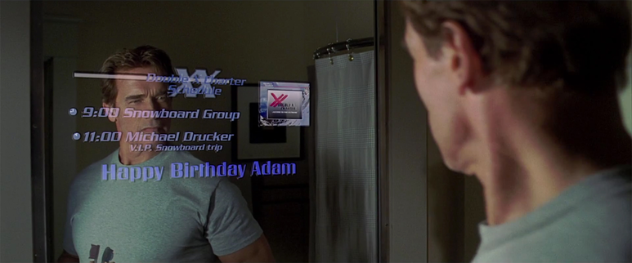
1. 스마트미러 제작 목적
<고전 영화 속 스마트미러가 나온 장면>
SMART
MIRROR

Slide 7
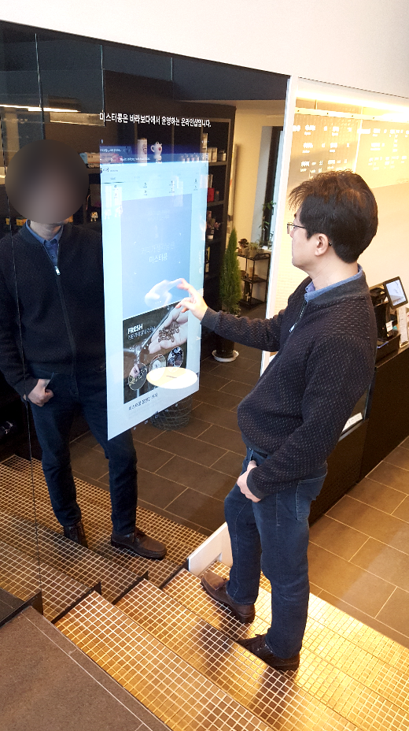
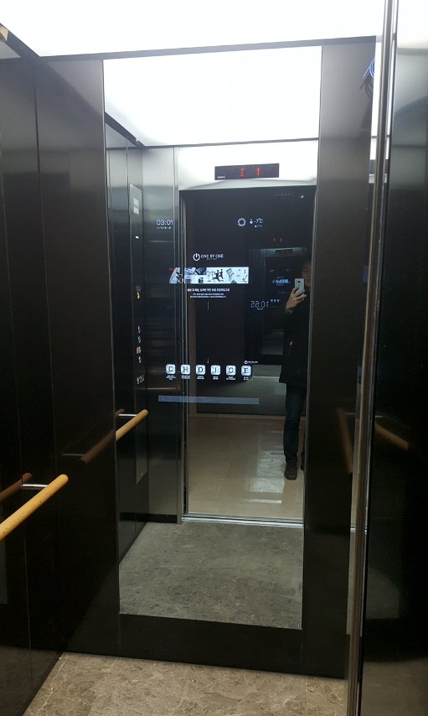
1. 스마트미러 제작 목적
<점점 실생활에서 쓰이고 있는 스마트 미러>
SMART
MIRROR
병원
엘리베이터 안

Slide 8
2. 구성서비스
딥러닝 서비스
음성인식/초음파인식
SMART
MIRROR

Slide 9




<음성인식>
2. 구성서비스
1. 스마트미러 제작 목적
SMART
MIRROR
실행과정
텍스트값으로 정의된 명령어실행
사용자 음성명령
음성파일을 텍스트로 변환

Slide 10
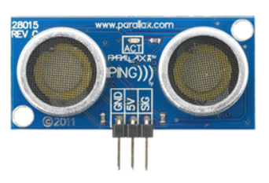
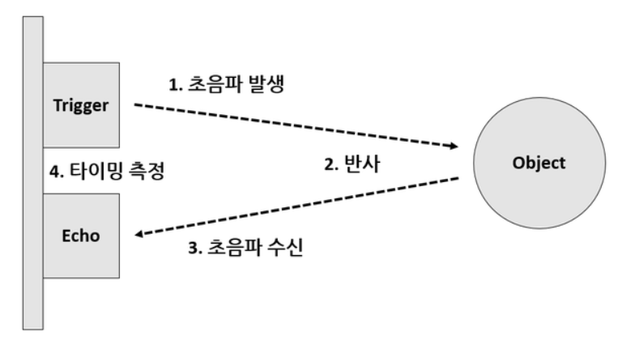
<초음파인식>
2. 구성서비스
초음파 발생
거리계산 가능하게함
SMART
MIRROR

Slide 11
2. 구성서비스
기타서비스
SMART
MIRROR

Slide 12





<기타서비스>
2. 구성서비스
웹서비스를 통한 생활정보서비스
YouTube를 통해 원하는 영상을 시청 가능
날씨정보 오픈API를 사용하여 현재의 날씨와 주간 날씨정보 서비스를 제공
원하는 뉴스정보 제공
SMART
MIRROR
실행과정
음성명령
Google cloud Speech

Slide 13
3. 전체구성도
구성도
SMART
MIRROR

Slide 14
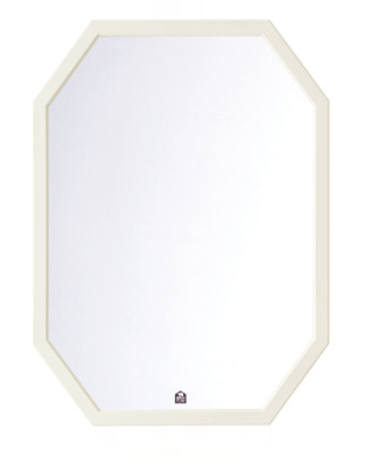
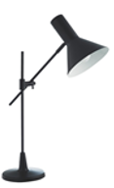
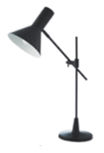

제작구성도j
3. 전체구성도
마이크
초음파
SMART
MIRROR
플러그
조명
LCD display
조명

Slide 15
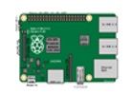
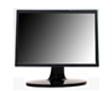
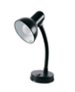
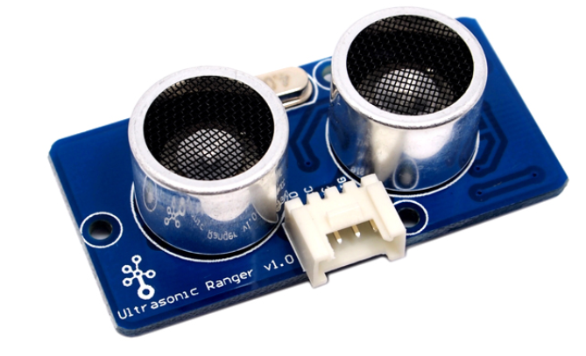
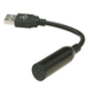
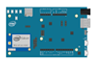
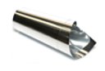
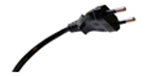
제품 제작을 위한 재료j
3. 전체구성도
라즈베리파이
LCD 모니터
조명
SMART
MIRROR
초음파센서
USB
마이크로폰
아두이노
미러필름
플러그

Slide 16
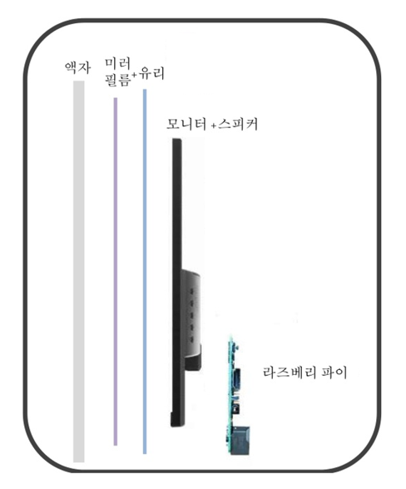
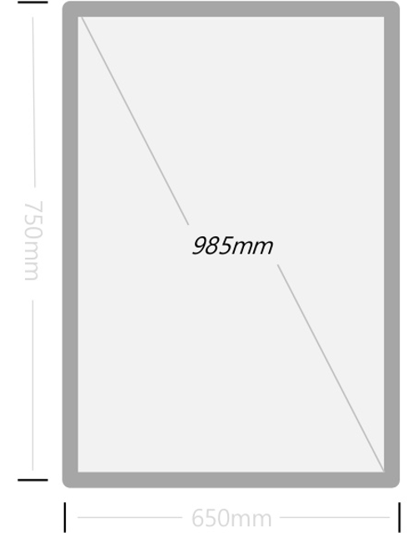
<스마트미러 외형>
3. 전체구성도
미러필름
액자
아크릴판
모니터+스피커
SMART
MIRROR
라즈베이파이

Slide 17
<스마트미러 제작과정>
3. 전체구성도
1
2
3
IMAGE
IMAGE
IMAGE
SMART
MIRROR
액자틀 제작
미러필름 거울사이즈와 동일하게 측정중
아크릴판에 미러필름을 붙이고 이것을 액자틀에 고정 시키기
+
+
+

Slide 18
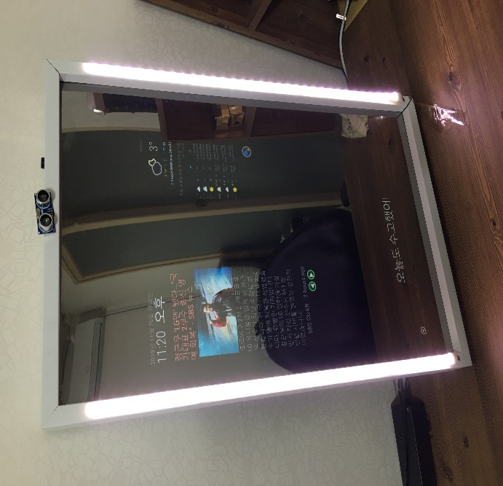
<스마트미러 제작과정>
3. 전체구성도
4
5
6
IMAGE
IMAGE
IMAGE
SMART
MIRROR
초음파센서와 마이크 액자틀에 삽입
라즈베리파이와 초음파선 빵판에 결합
완성된 모습
+
+
+

Slide 19
4. 활용방안 및 기대효과
활용 및 기대효과
SMART
MIRROR

Slide 20



4. 활용방안 및 기대효과
<활용 분야>
SMART
MIRROR
가정
백화점
공공기관

Slide 21
4. 활용방안 및 기대효과
<기대효과>
지능형 서비스 기술로 차별화된 스마트미러 시장 개척
홈 IOT서비스 허브로 발전 가능
스마트한 라이프 생활 가능
SMART
MIRROR

Slide 22
시연
SMART
MIRROR

Slide 23

THANK YOU
SMART
MIRROR

